Slide 1

AFRICA.-LA VUELTA AL MUNDO EN 385 JARDINES.-SUDAFRICA.-Company´s Gardens.-Durban Botanic Gardens.- Johannesburg Botanical Gardens.-Soekershof succulent-
Selección de textos y fotografías por
JOSE ELIAS BONELLS
Haz click

Slide 2
COMPANY´S GARDENS
Referido generalmente como el corazón verde de Ciudad del Cabo.
Un lugar de profundas raíces históricas y cultura de la ciudad.
El jardín data de mitades del siglo XVII,fue creado por una empresa holandesa de comercio naval como jardín privado.
En 1892 se hizo cargo el municipio y abrió el jardín como un derecho de los ciudadanos, no como un acto de cortesía.

Slide 3
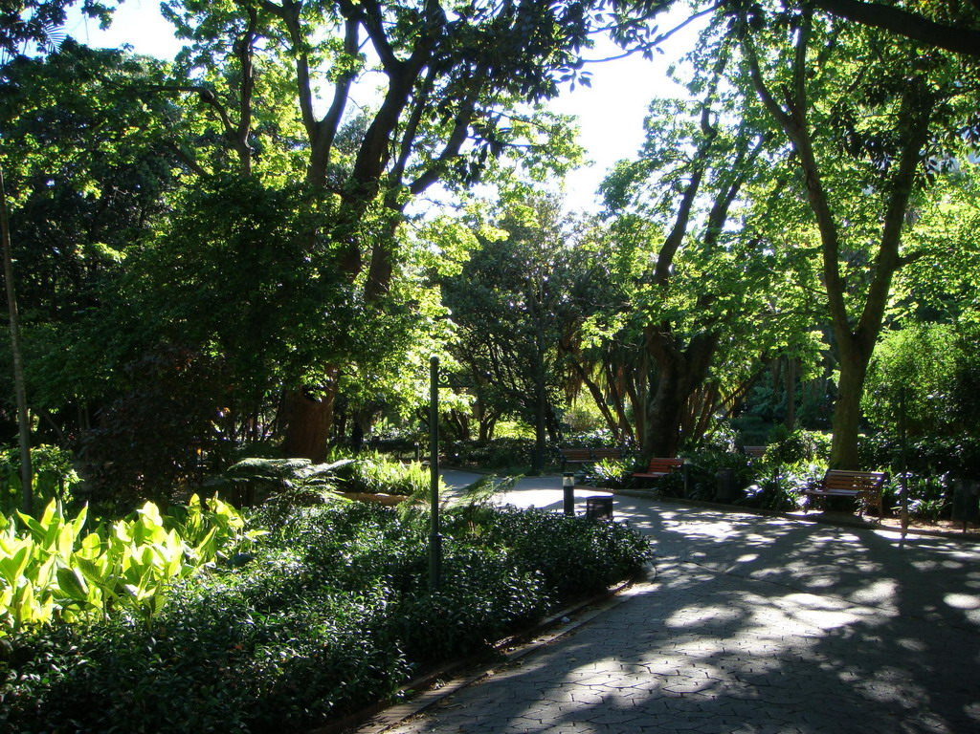
Notes:
Company´s Gardens.-Ciudad del Cabo

Slide 4
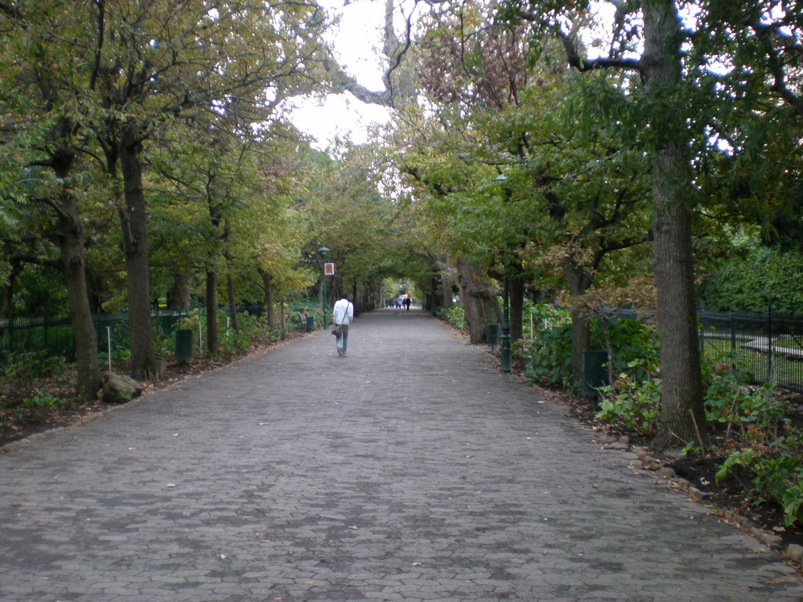
Notes:
Company´s Gardens

Slide 5
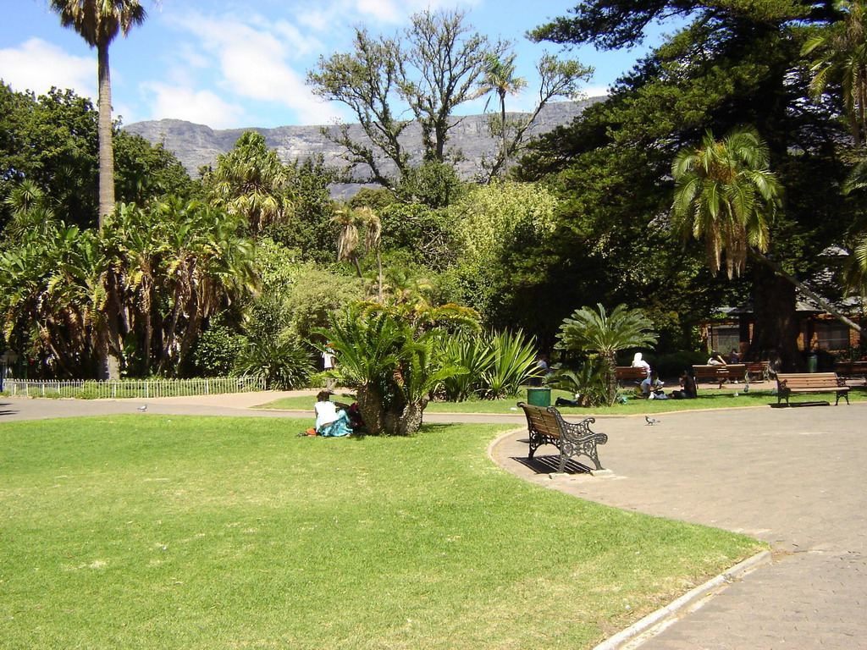
Notes:
Company´s Gardens

Slide 6
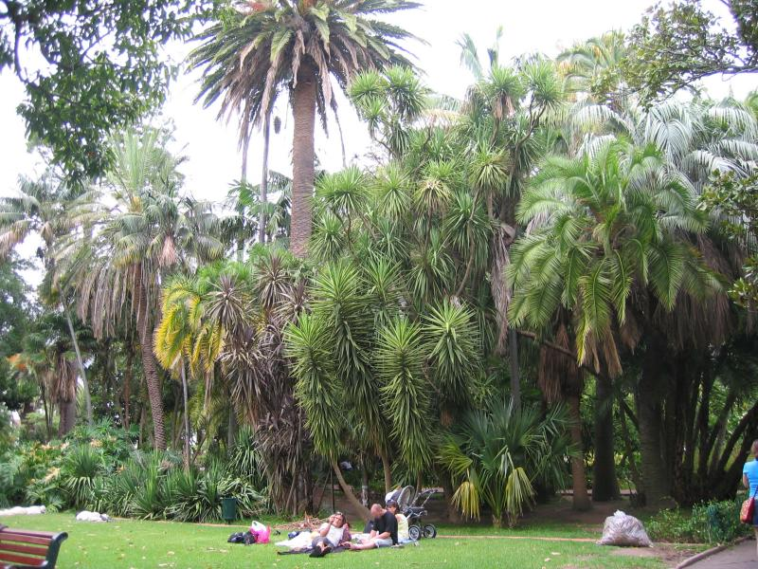
Notes:
Company´s Gardens

Slide 7
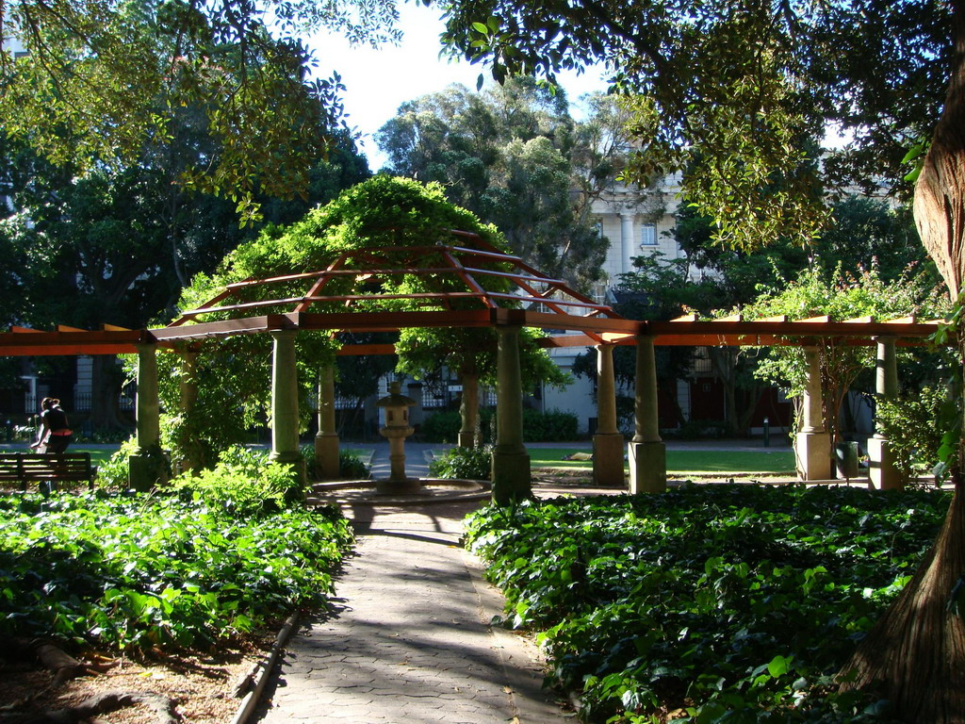
Notes:
Company´s Gardens

Slide 8
DURBAN BOTANICAL GARDENS
El Jardín Botánico de Durban se encuentra en la ciudad de Durban, KwaZulu-Natal, Sudáfrica.
Es más antigua de Durban institución pública y el más antiguo jardín botánico sobreviviente de África
Los jardines cubren un área de 15 hectáreas en un clima subtropical.
El jardín botánico de Durban se estableció para participar en la búsqueda de Kew Gardens a establecer una serie de jardines botánicos en todo el mundo que ayudaría en la introducción de plantas económicamente valiosas y a suministrar las plantas a Kew que eran nuevas para la ciencia.

Slide 9
El primer jardín fue establecido en diciembre de 1849 por El Dr. Charles Johnston en el borde de la Cresta Berea junto al Río Umgeni (junto a la carretera de cantera).
Estuvo a cargo de los jardines por menos de 1 año.
Un escocés llaman Mark McKen entonces tomo su lugar y comenzó a establecer jardines de plantas de valor económico como la caña de azúcar, té, café y piña.
En 1851 los jardines botánicos fueron reubicados cerca a la ciudad, a su actual emplazamiento.
De 1853 a 1860 hubo varios Comisarios el más notable de los cuales era Robert Plant, quien murió de malaria mientras recogían las plantas cerca de lago Santa Lucía.

Slide 10
. McKen luego regresó en 1860 y fue el conservador para los próximos 12 años; hasta su muerte en 1872.
Un alemán de nombre William Keit llegó de Glasnevin en Irlanda para apoderarse de la curaduría de los jardines, pero la depresión económica en Natal, una sequía, y la Guerra a Anglo-Zulu tomó su peaje.
Keit dimitió en 1881 para convertirse en un viverista y fue primer director de los parques de Durban después .
Un agricultor local y dueño de la tienda Comercio rural John Medley Wood quien era un autodidacta botánico asumieron el control la curaduría de 1882 a 1913, y los jardines botánicos de Durban se dijo habían disfrutado su apogeo con el apoyo del gobernador de la colonia de Natal.

Slide 11
Sir Henry Bulwer que compartía un gran interés en los jardines.
John Medley Wood fundó el herbario Natal gobierno en 1882 que fue al principio una choza de madera y hierro corrugado en el cual organizó el almacenamiento de especímenes de la planta más de 1.500.
Preparó unos 13.000 ejemplares de plantas, muchos de los cuales fueron distribuidos por el intercambio, y unos 6.000 de sus especímenes permanecen en la colección de hoy de más de 100.000 ejemplares - más de los cuales se originan en KwaZulu-Natal.
John Medley Wood descubrió muchas nuevas especies de plantas que envió a Kew Gardens.

Slide 12
Su descubrimiento más famoso fue un grupo de una especie grande de cícadas en Bosque de Ongoye en 1895.
Estas cícadas fueron posteriormente nombradas en honor de él en 1908 como cícadas de Wood (Encephalartos woodii) por el inglés horticultor Henry Sander.
Tres desvíos basales de las cícadas fueron recogidos por el diputado de Wood, James Wylie, en 1903 y plantados en el jardín botánico de Durban, y otra vez en una expedición de 1907, Wylie recogió dos de los tallos más grandes y los trajo a los jardines. Cícadas de Wood es el emblema de los jardines botánicos de Durban, donde los ejemplares originales siguen creciendo.

Slide 13
Problemas económicos exacerbados por la suspensión de un subsidio del gobierno en los últimos años de la Colonia Natal provocó el colapso de la Sociedad hortícola y agrícola de Durban, que había poseído a los jardines.
En 1913, la mayor parte del jardín fue trasladado al Municipio de Durban, pero acerca de 0,5 ha, como el herbario y Medley Wood house fue la supresión y transferida al Departamento de unión de la agricultura, al año siguiente.
Después de la muerte de Medley en 26 de agosto de 1915, fue sucedido por Dr P.A. van der Bijl, señaló micólogo como curadora del herbario.

Slide 14
Debido a los cambios políticos posteriores con la Unión de Sudáfrica, los jardines entraron en un estado de decadencia, pero muchos de los árboles plantados por McKen, Keit y Medley Wood siguen creciendo en el jardín botánico de Durban.
William Keit asumió nuevamente los jardines el 27 de agosto de 1916, un año después de la muerte de John Medley Wood.
Entre curadores más adelante fue Ernest Thorp (desde 1950 a 1975) quien supervisó la construcción de la casa Orquídea en el jardín botánico de Durban en 1962.
La casa Orquídea fue nombrada después de él como la casa de Ernest Thorp Orchid.

Slide 15
Mientras que Ernest Thorp era el curador, F. W. Thorns era el director.
Alrededor de 1965 los jardines botánicos de Durban se destacaron por su colección de Cannas, y Ernest Thorp envió rizomas de 3 variedades a Longwood Gardens en los Estados Unidos.
En 1999 los jardines fueron encuestados y asignados para que las diferentes plantas y sus datos relevantes pueden rastrearse con la ayuda de software GIS .
Los jardines contienen una extensa colección de cícadas de Sudáfrica y de otras partes del mundo. Los ejemplares más notables son las de cícadas de madera. En 1992 y 1993 las cícadas fueron cambiadas para representar su distribución geográfica.

Slide 16
John Medley Wood era un ávido coleccionista de helechos y publicó Una descripción Popular de los helechos Natal en 1877 y La clasificación de helechos en 1879.
Hoy el jardín botánico de Durban cuenta con una colección de helechos, muchas de las cuales crecen en la sección de los jardines, llamado el "Fern Dell".
La colección consta de especies locales y exóticas
La colección de orquídeas comenzó en 1931, fue trasladada a la casa de Ernest Thorp Orchid en 1962 y en la actualidad consta de más de 9.000 plantas incluyendo Cattleya, Phalaenopsis y Vanda, que se ponen en exhibición en la casa Orquídea en floración (sobre todo en primavera y otoño).

Slide 17
Varias especies de bromelias crecen en plantaciones masivas en los jardines, y algunas se colocan en el orquideario en pantalla durante el invierno y en verano cuando están menos las orquídeas en flor.
Hay por lo menos 1.354 árboles individuales y unos 917 palmeras crecen en los jardines botánicos de Durban.
Los terrenos actualmente sede de diversas reuniones sociales como las bandas de música local y 'Victorian tea parties', así como una planta autóctona justa en la primavera (septiembre) cada año. La feria es organizada por la Sociedad Botánica de África del sur y en 2009 y 2010 la Lepidopterists' Society of Africa estuvo implicada para promover el crecimiento de las plantas alimenticias indígenas mariposa.

Slide 18
La feria indígena de planta de 2010 se celebró los días 4 y 5 de septiembre al lado del jardín botánico de Durban.
El tema de la feria para el año 2010 fue tomado de las Naciones Unidas Año internacional de la biodiversidad, y más de 750 especies de plantas autóctonas de Sudáfrica estaban disponibles.

Slide 19
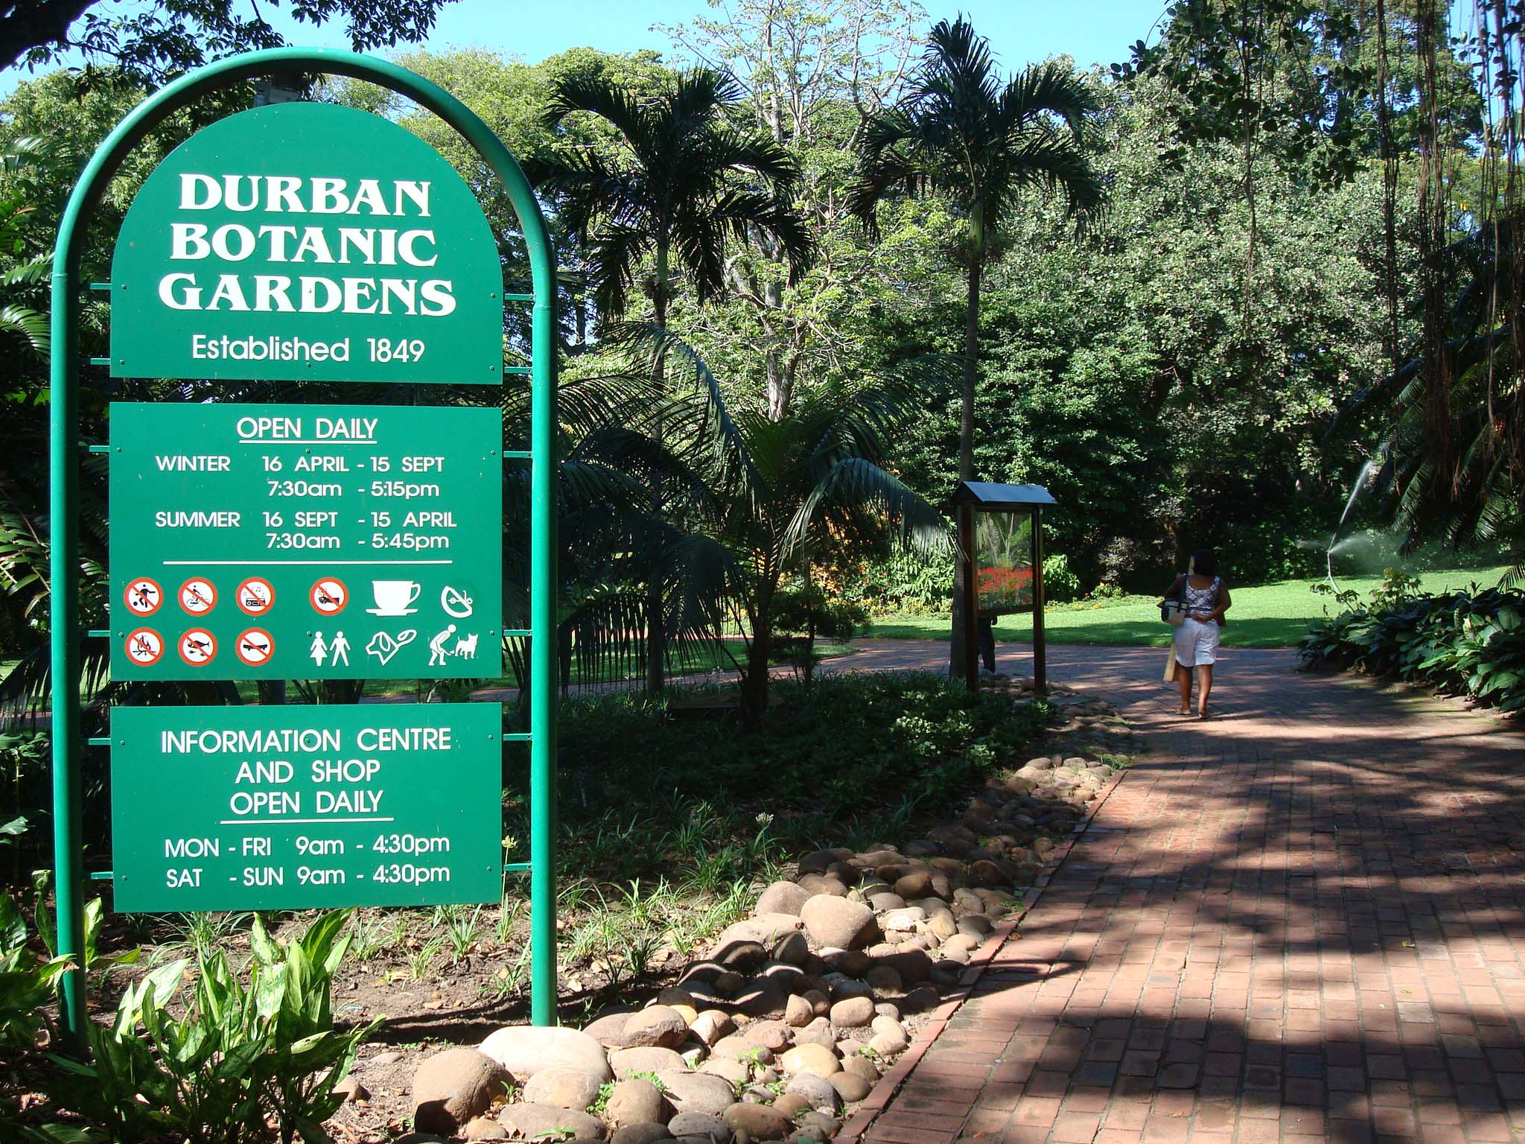
Notes:
Durban Botanical Gardens

Slide 20
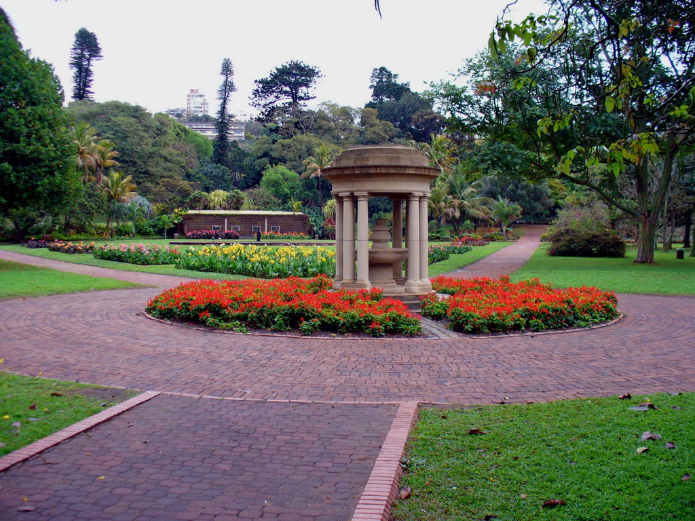
Notes:
Durban Botanical Gardens

Slide 21
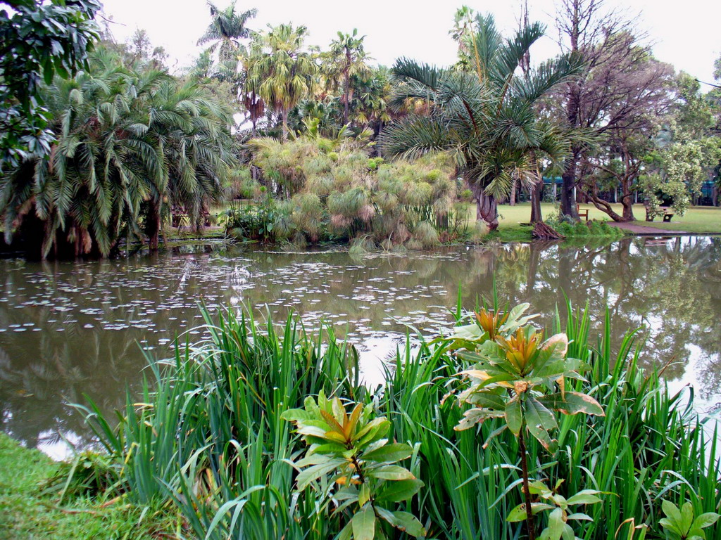
Notes:
Durban Botanical Gardens

Slide 22
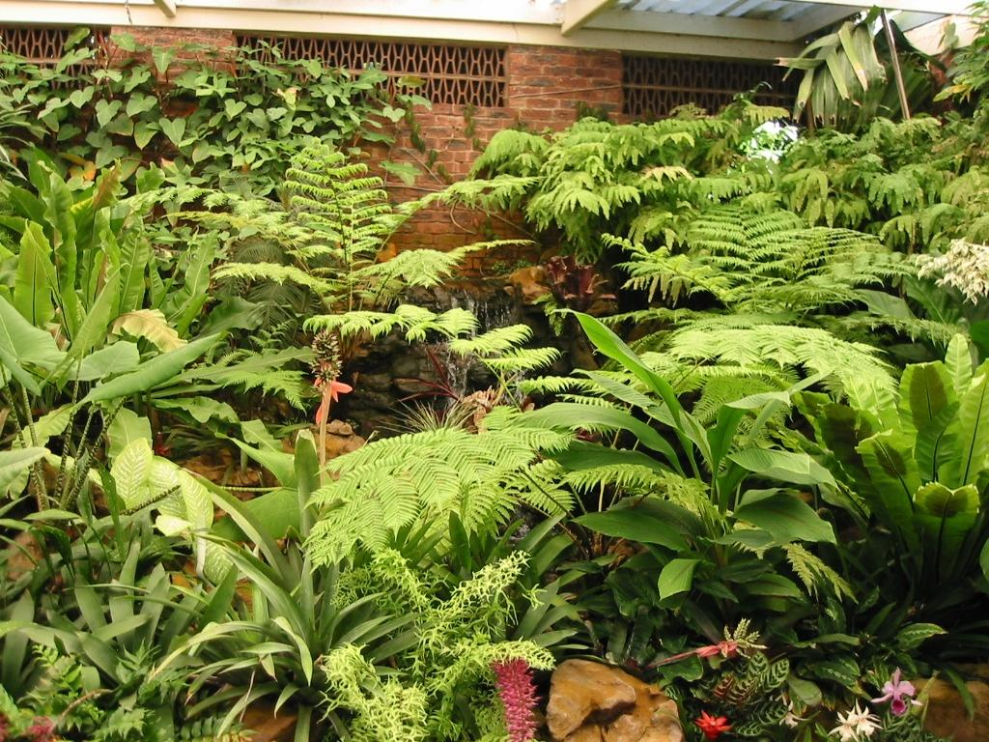
Notes:
Durban Botanical Gardens

Slide 23
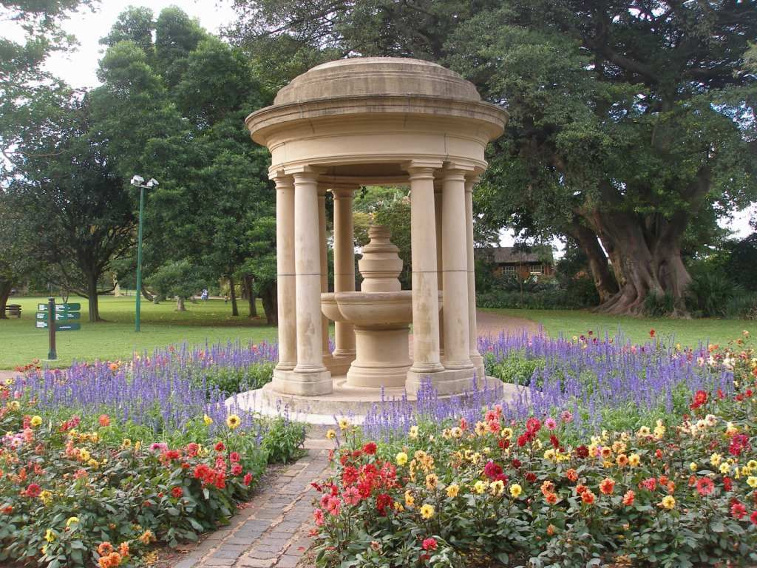
Notes:
Durban Botanical Gardens

Slide 24
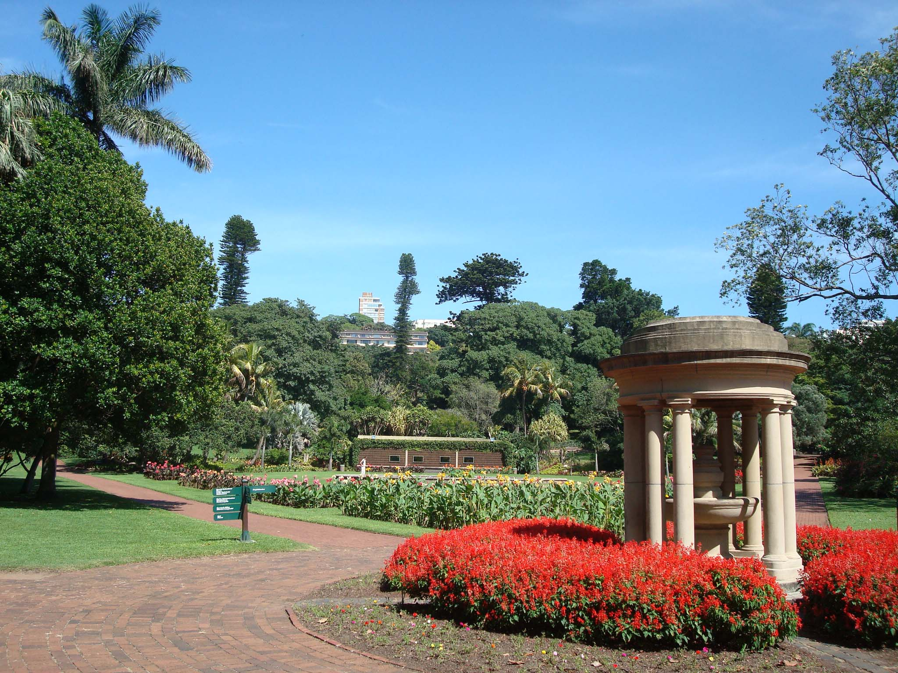
Notes:
Durban Botanical Gardens

Slide 25
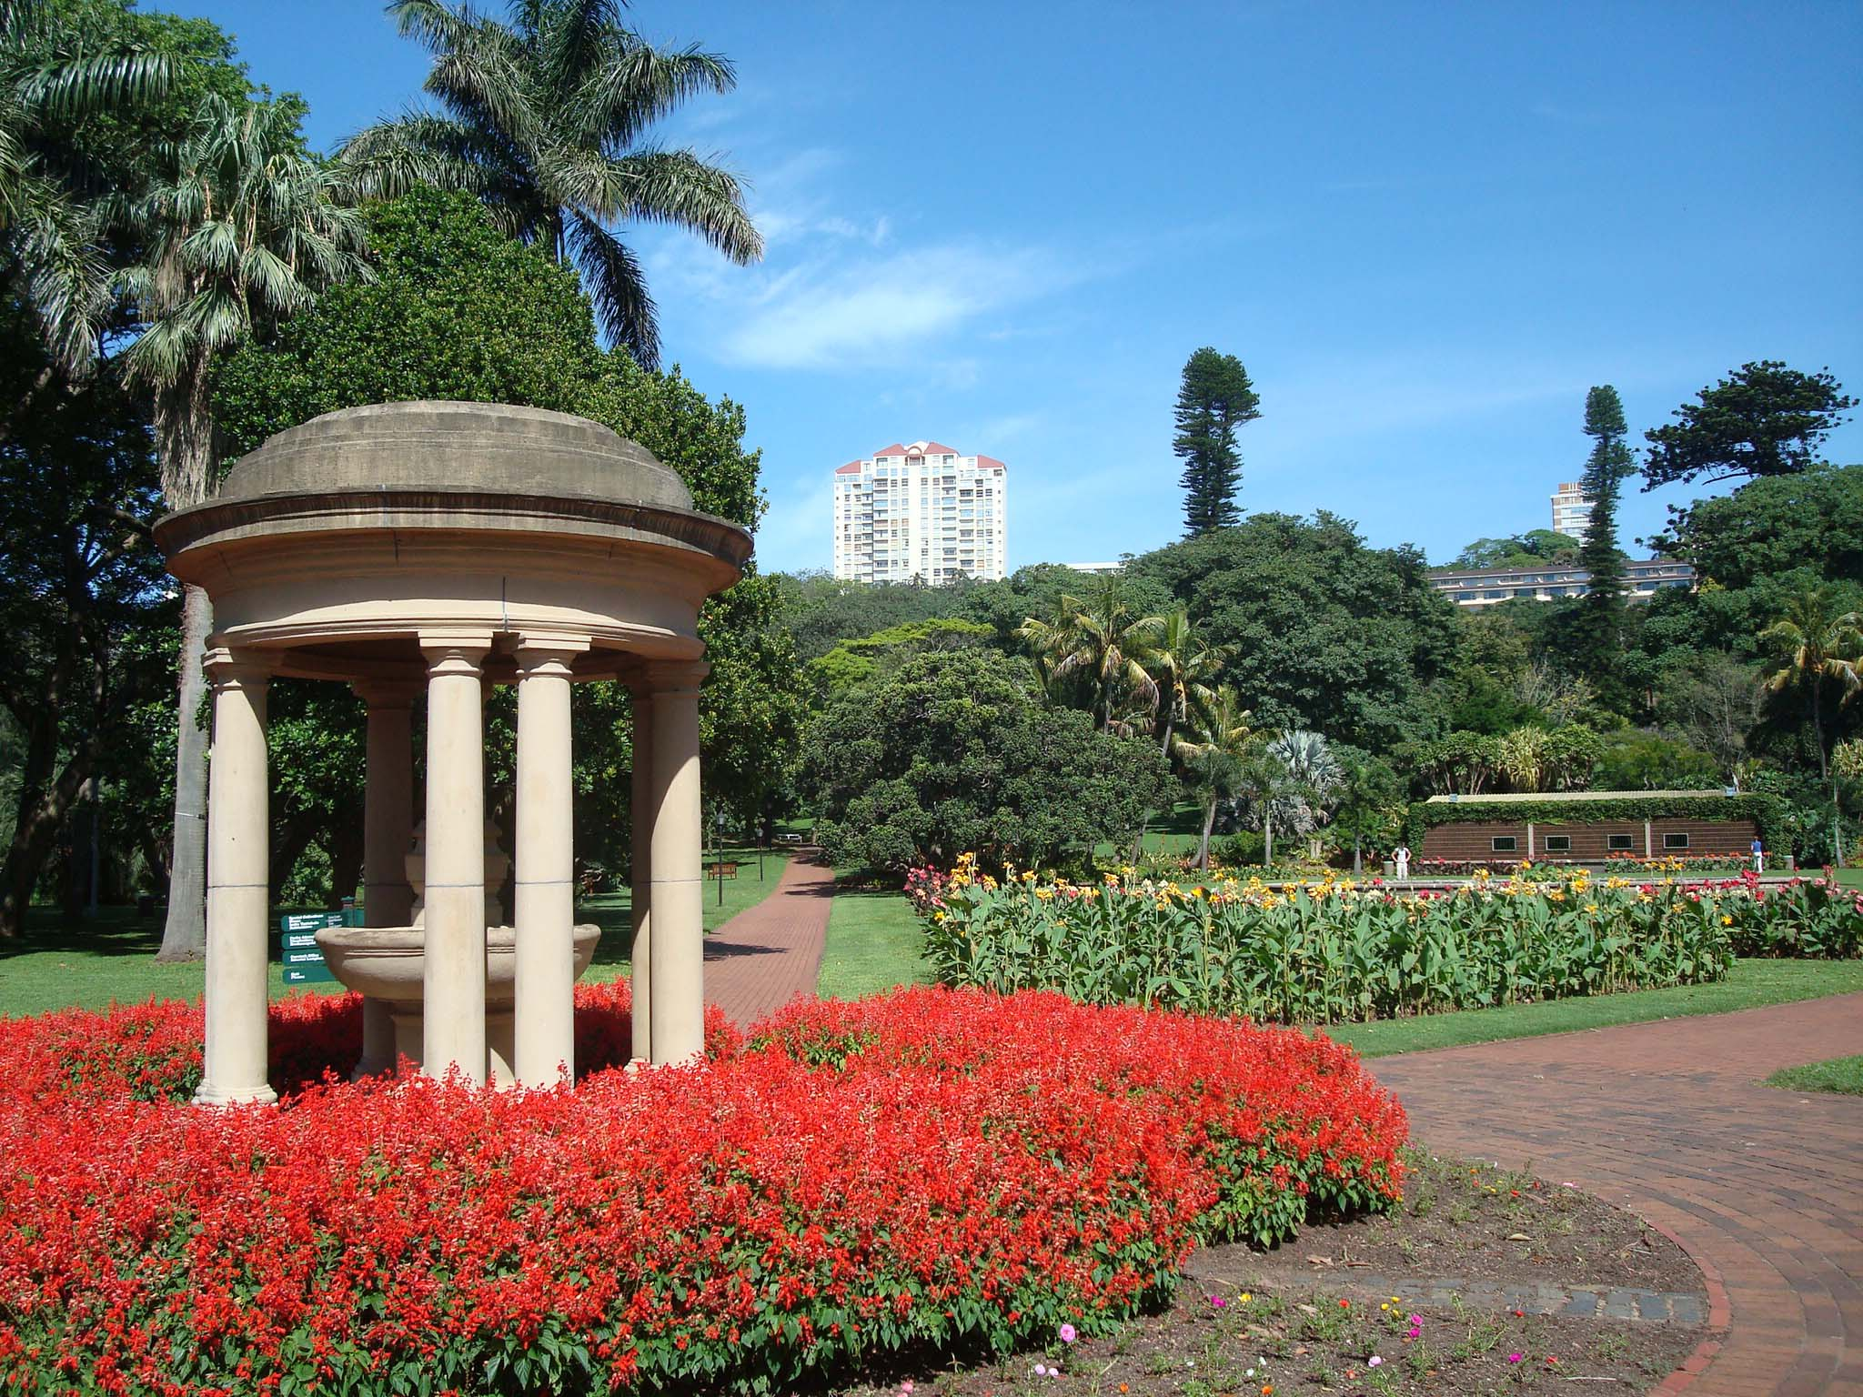
Notes:
Durban Botanical Gardens

Slide 26
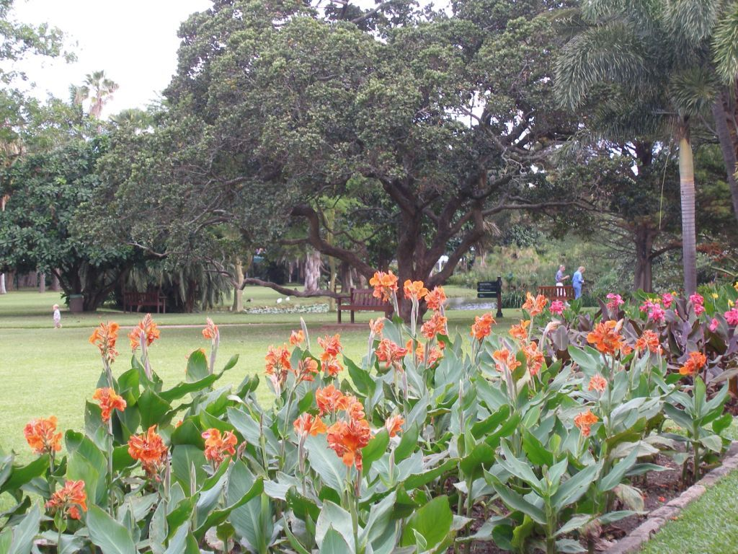
Notes:
Durban Botanical Gardens

Slide 27
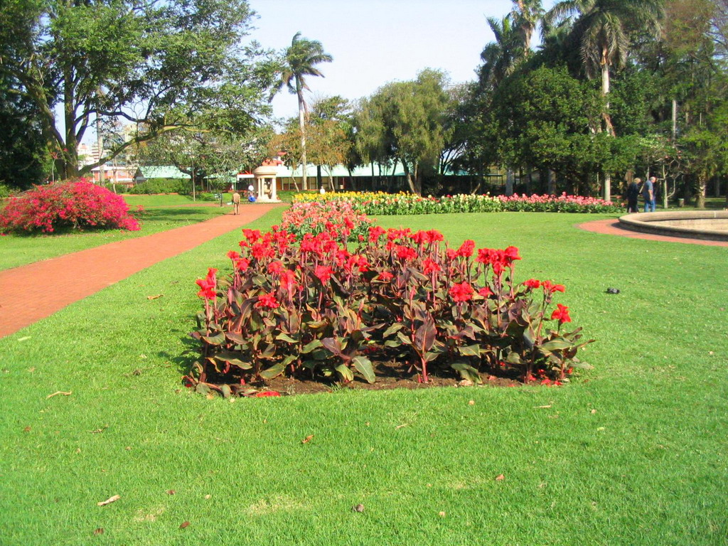
Notes:
Durban Botanical Gardens

Slide 28
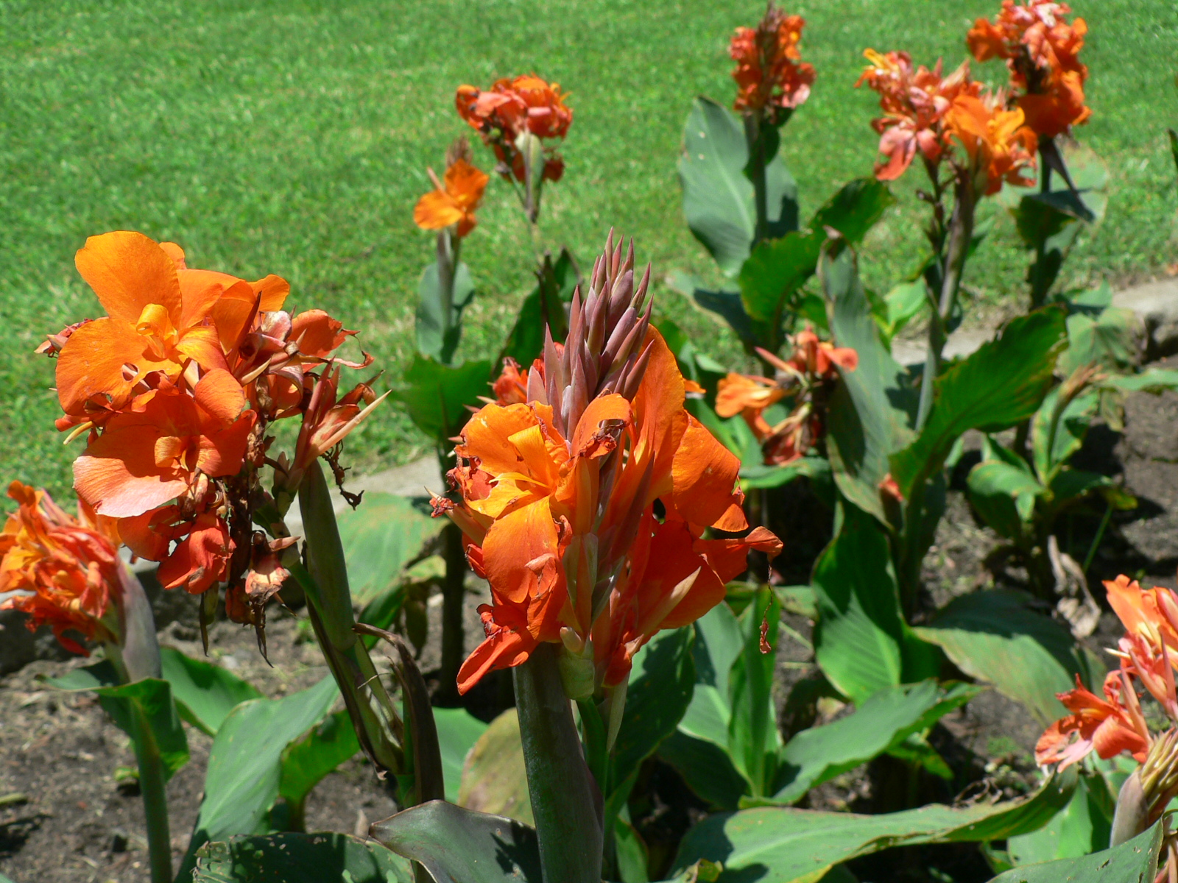
Notes:
Durban Botanical Gardens

Slide 29
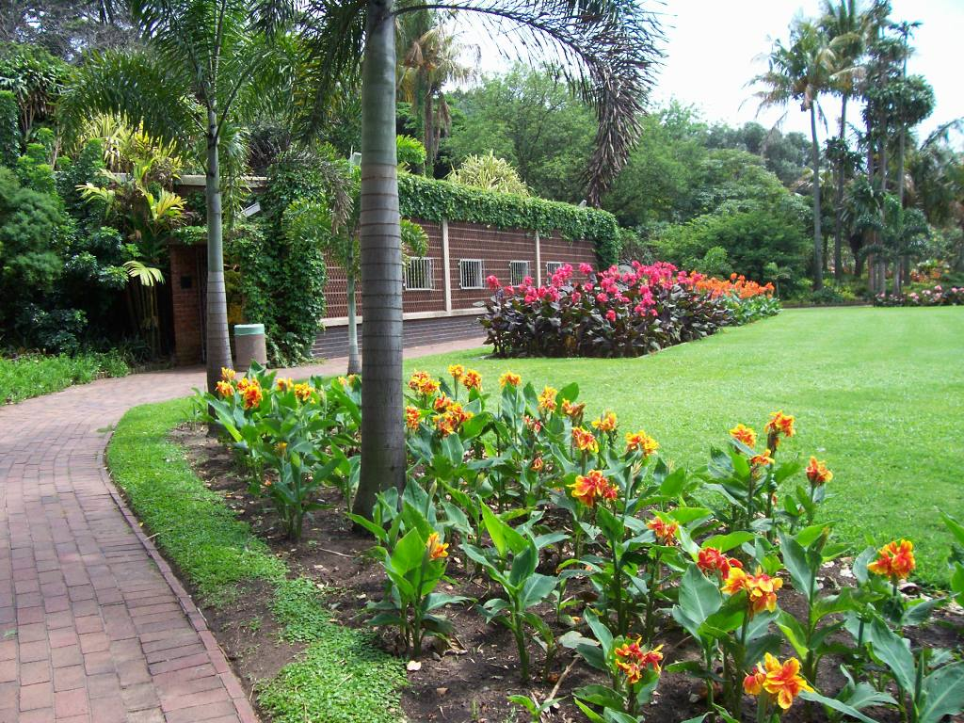
Notes:
Durban Botanical Gardens

Slide 30
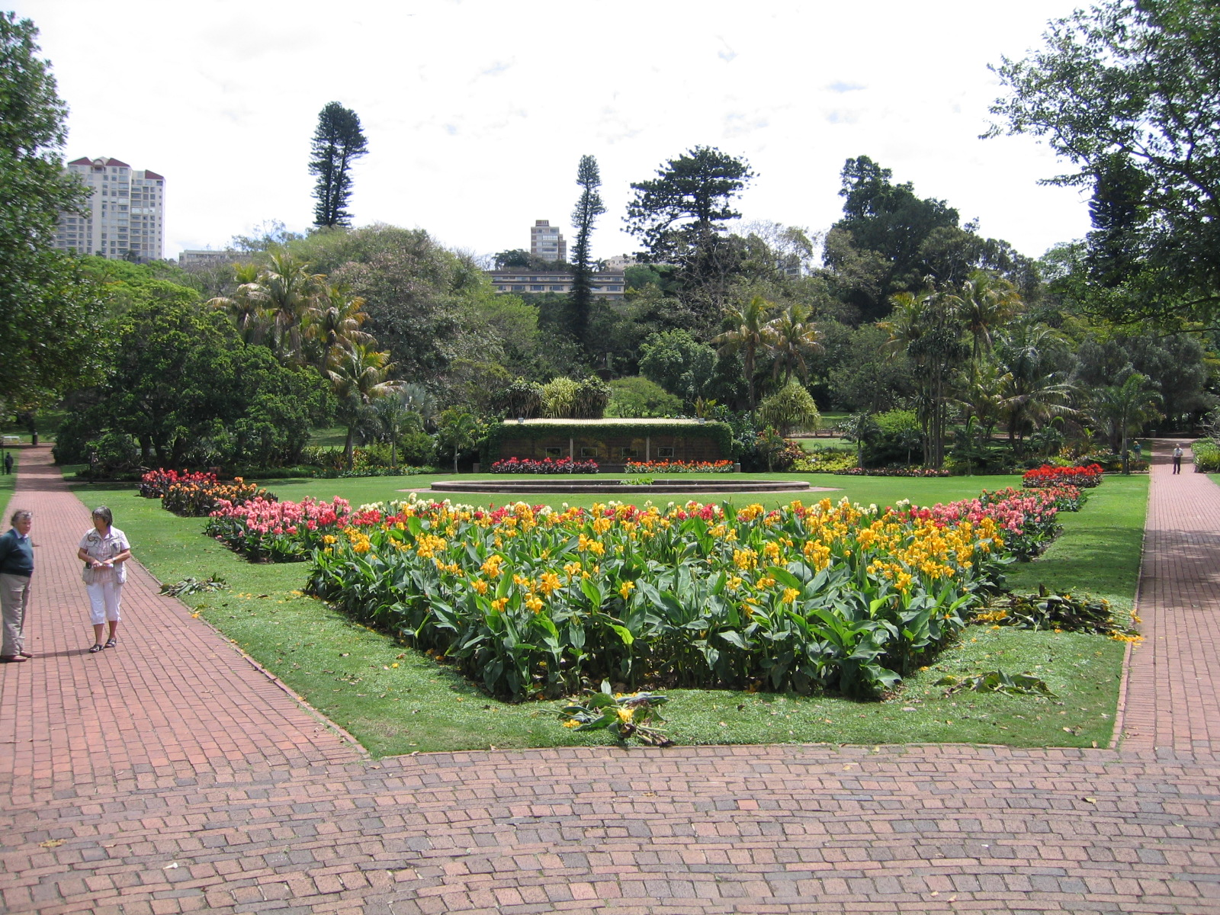
Notes:
Durban Botanical Gardens

Slide 31
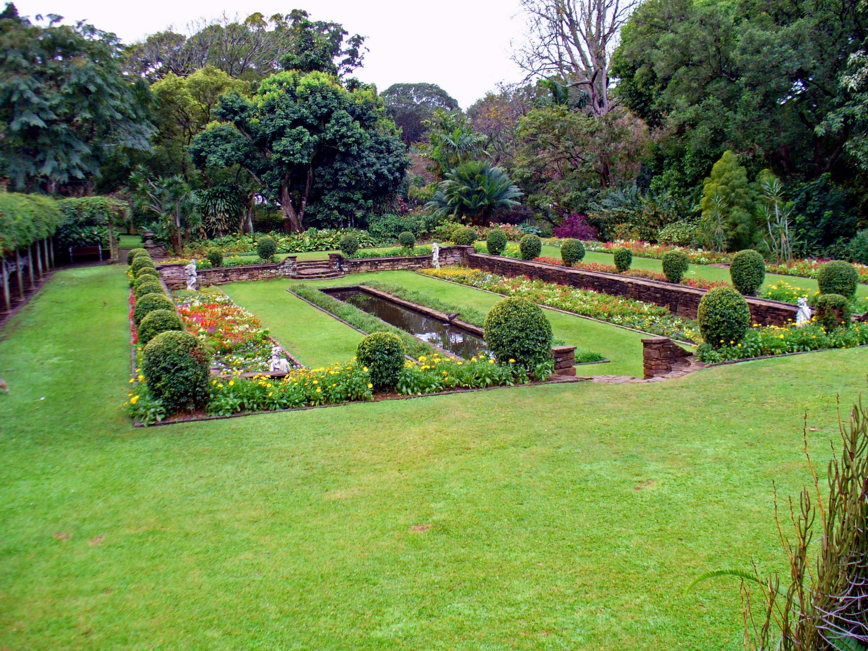
Notes:
Durban Botanical Gardens

Slide 32
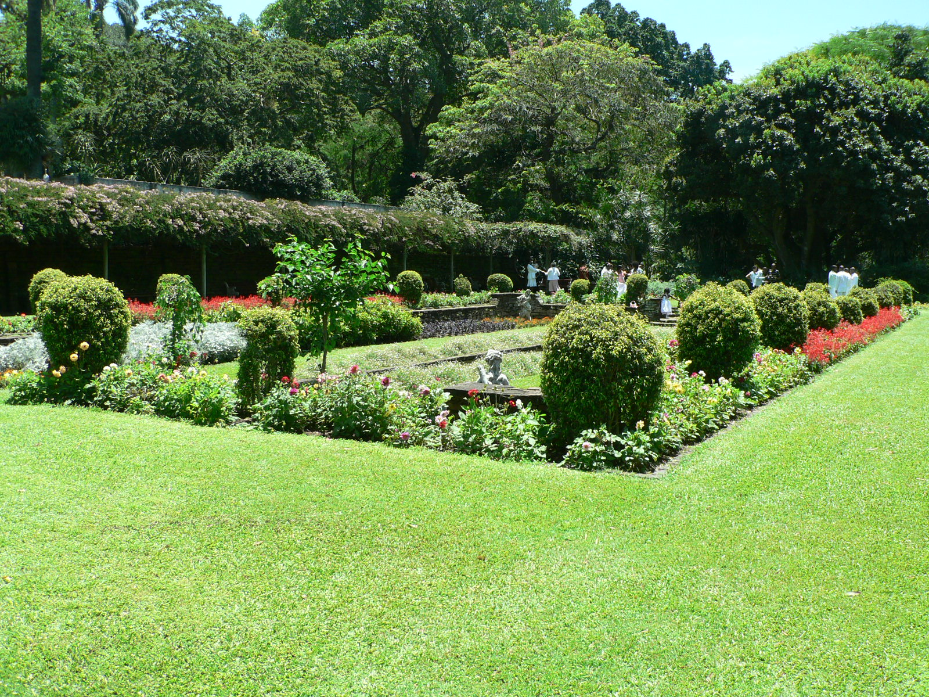
Notes:
Durban Botanical Gardens

Slide 33
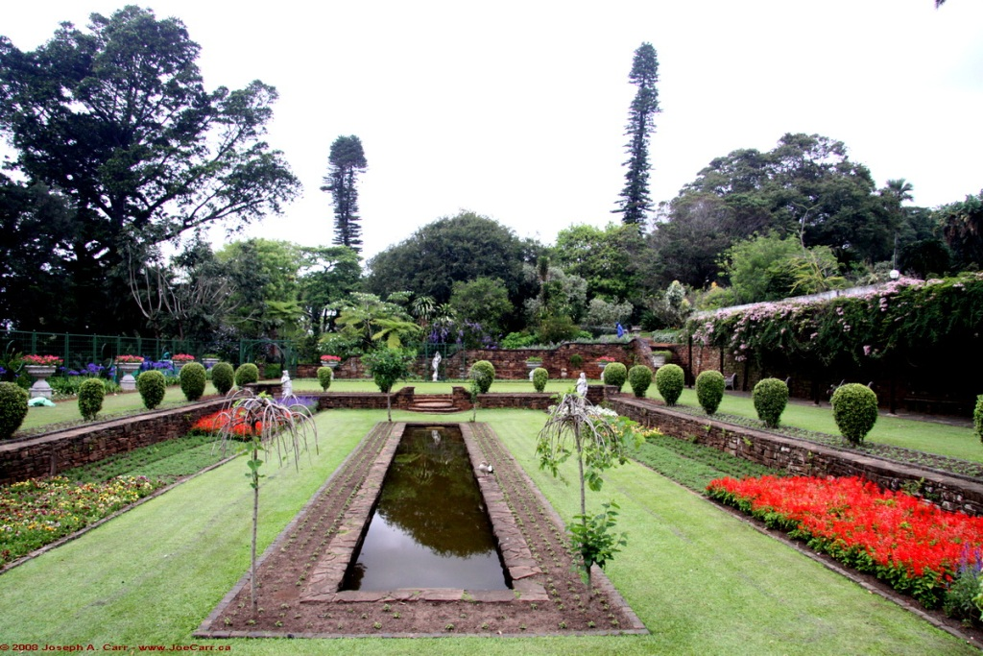
Notes:
Durban Botanical Gardens

Slide 34
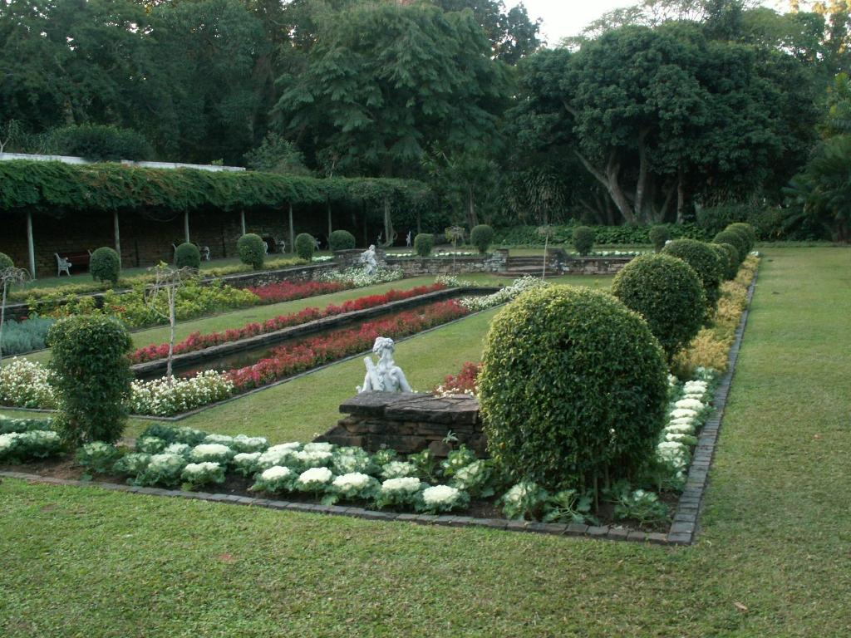
Notes:
Durban Botanical Gardens

Slide 35
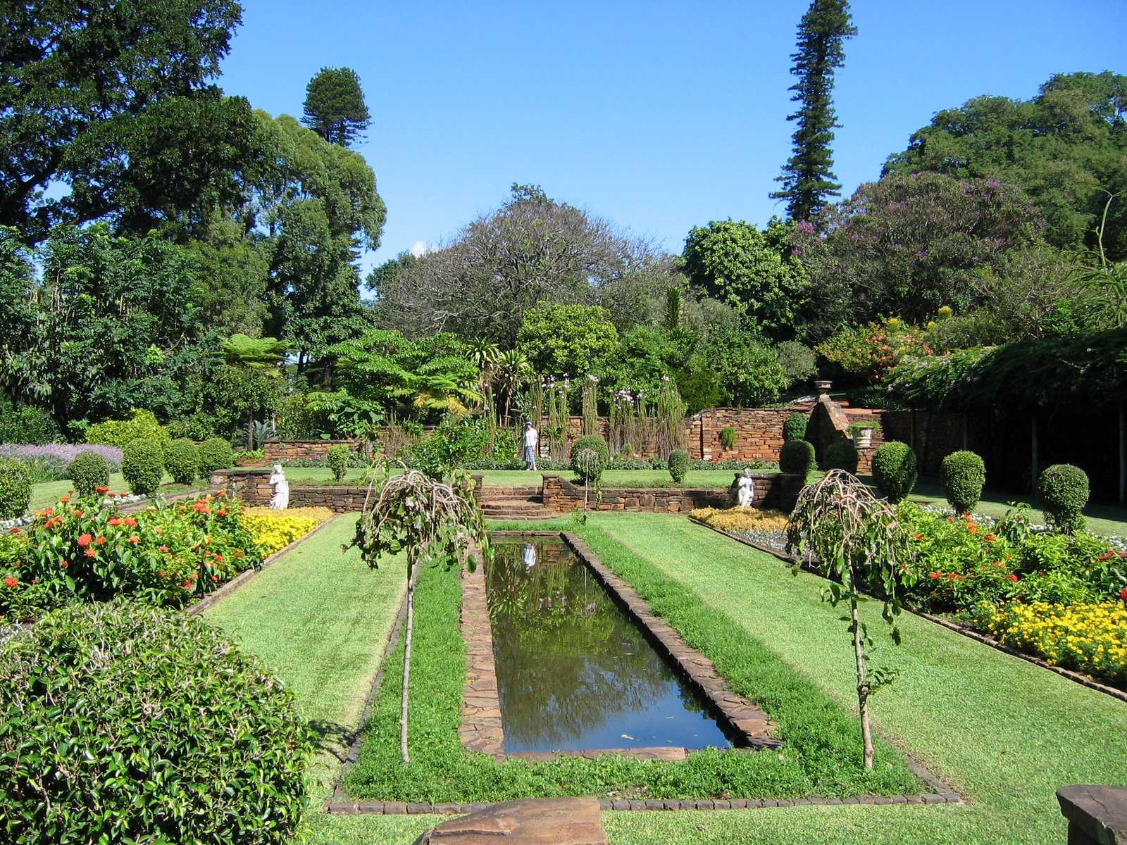
Notes:
Durban Botanical Gardens

Slide 36
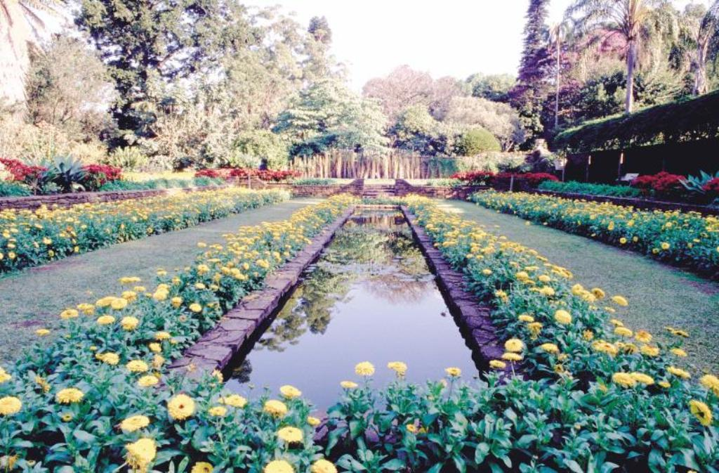

Slide 37
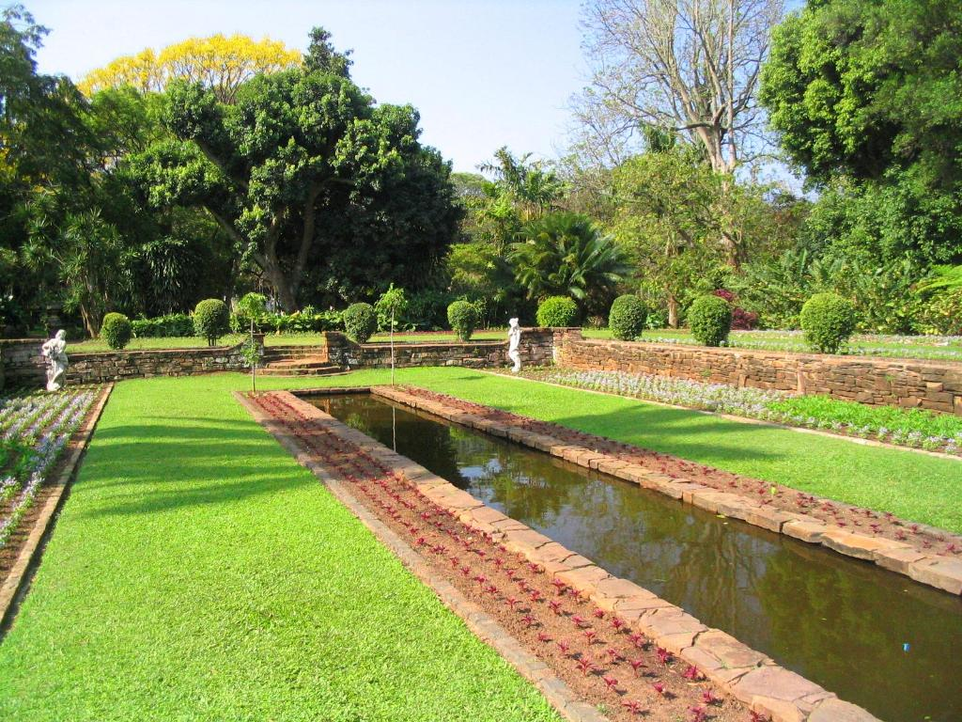
Notes:
Durban Botanical Gardens

Slide 38
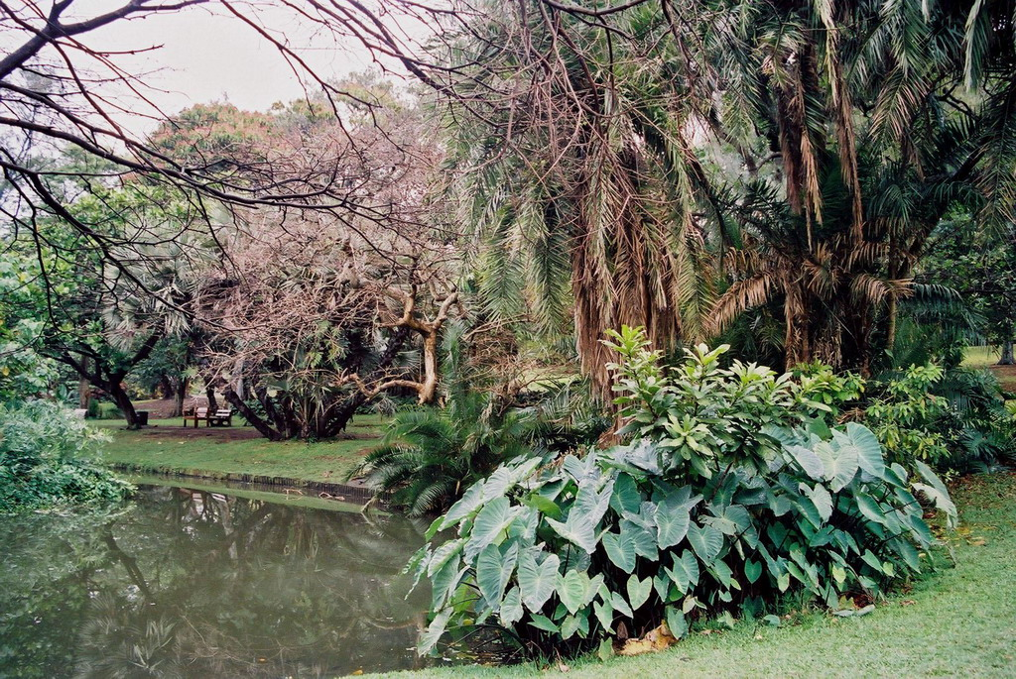
Notes:
Durban Botanical Gardens

Slide 39
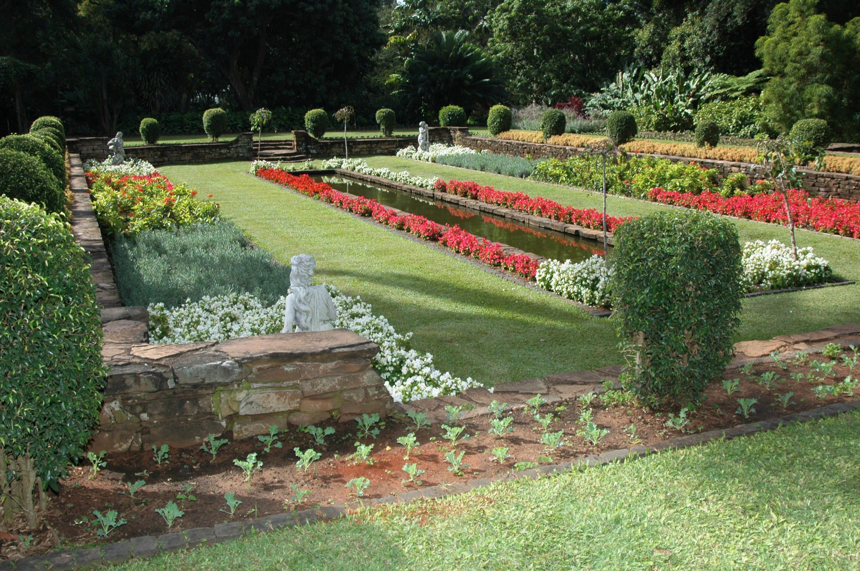
Notes:
Durban Botanical Gardens

Slide 40
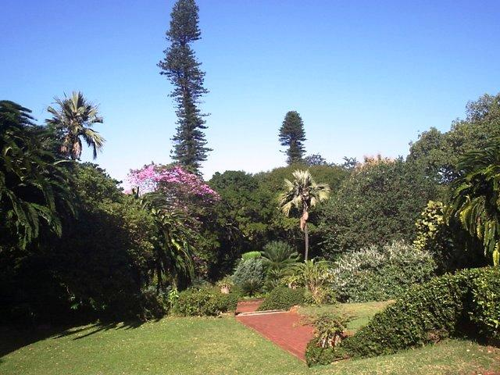
Notes:
Durban Botanical Gardens

Slide 41
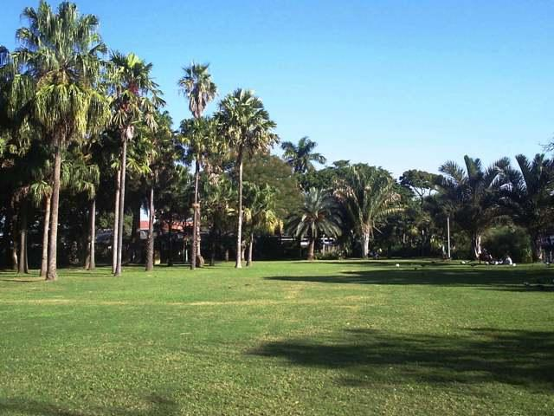
Notes:
Durban Botanical Gardens

Slide 42
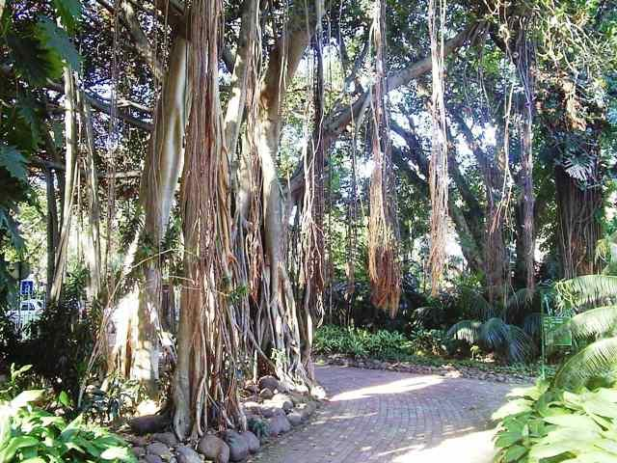
Notes:
Durban Botanical Gardens

Slide 43
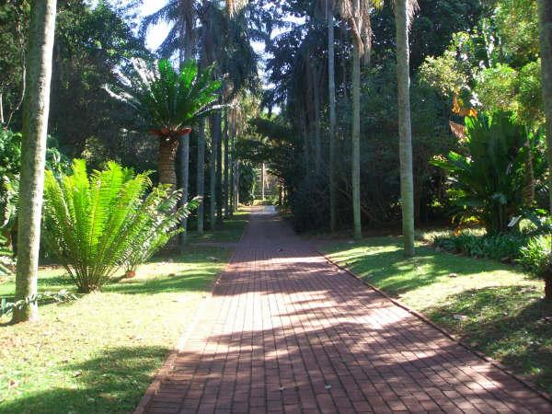
Notes:
Durban Botanical Gardens

Slide 44
Notes:
Durban Botanical Gardens

Slide 45
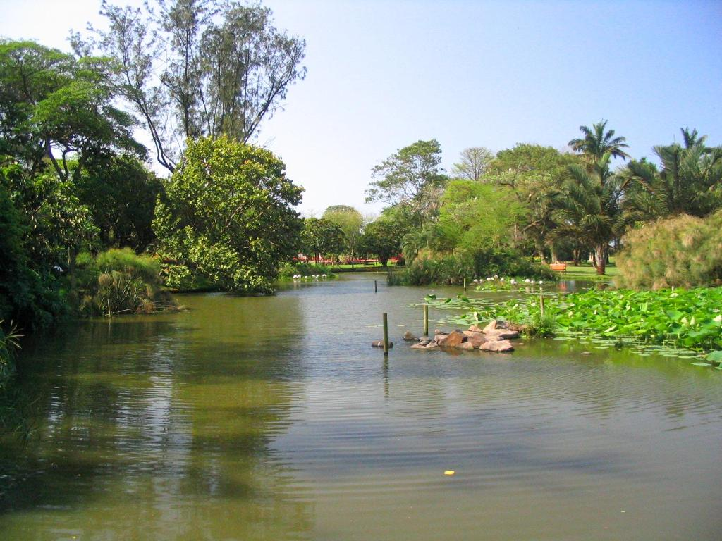
Notes:
Durban Botanical Gardens

Slide 46
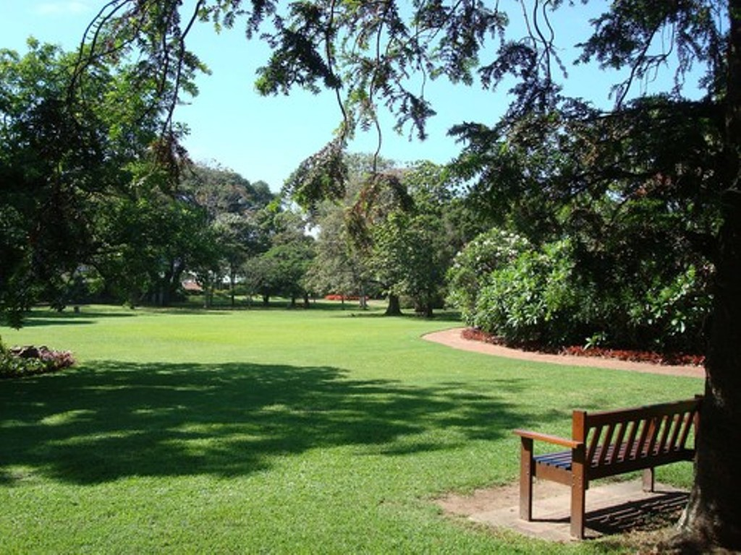
Notes:
Durban Botanical Gardens

Slide 47
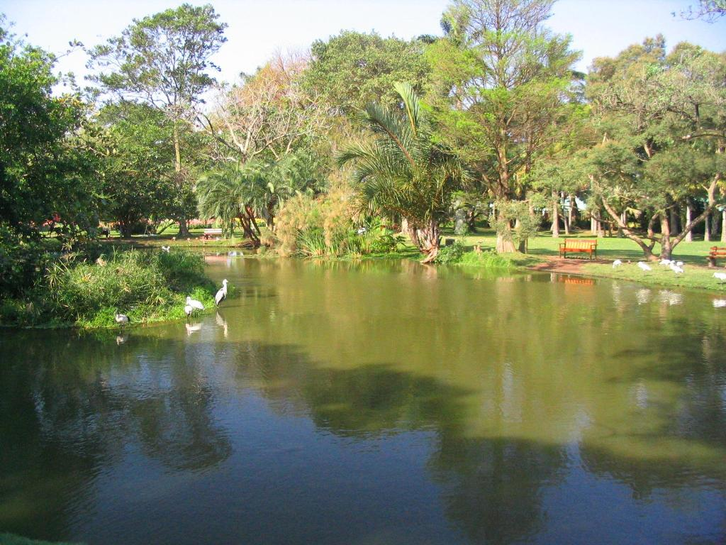
Notes:
Durban Botanical Gardens

Slide 48
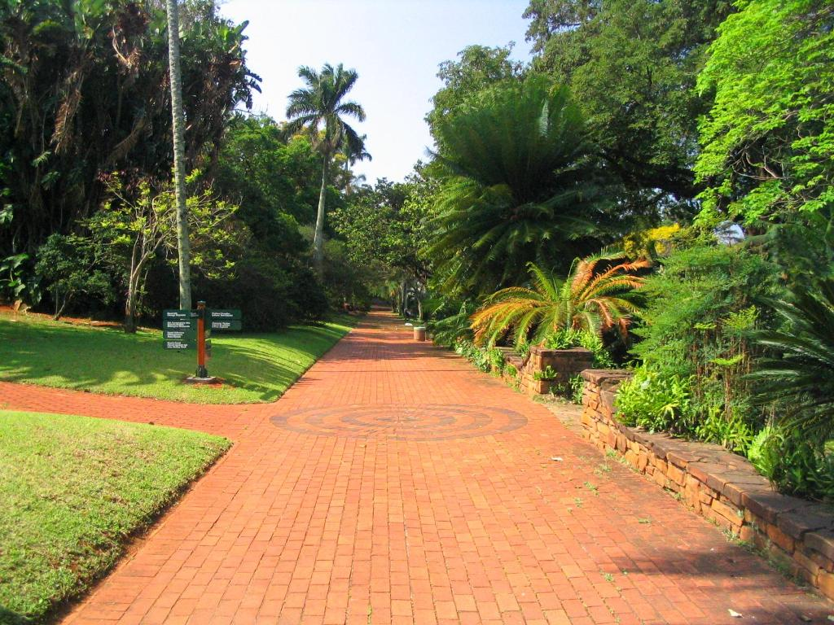
Notes:
Durban Botanical Gardens

Slide 49

Notes:
Durban Botanical Gardens

Slide 50
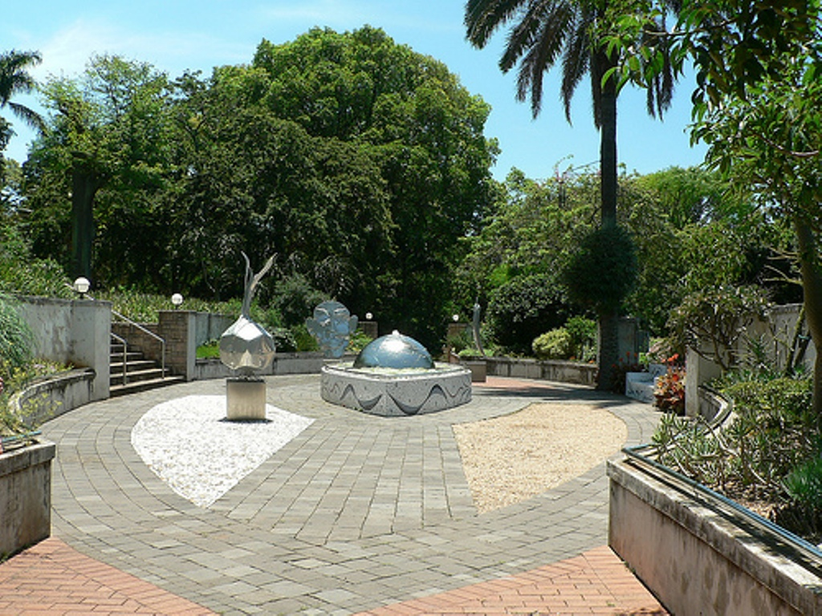
Notes:
Durban Botanical Gardens

Slide 51
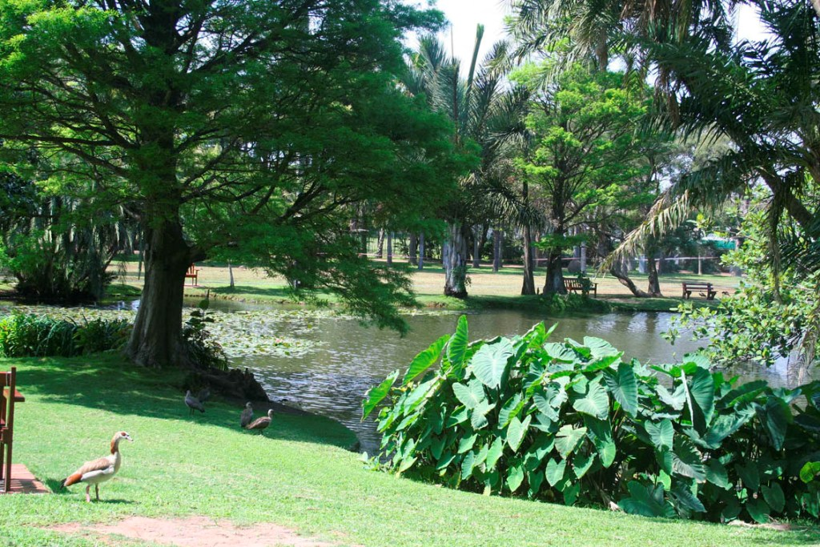
Notes:
Durban Botanical Gardens

Slide 52

Notes:
Durban Botanical Gardens

Slide 53
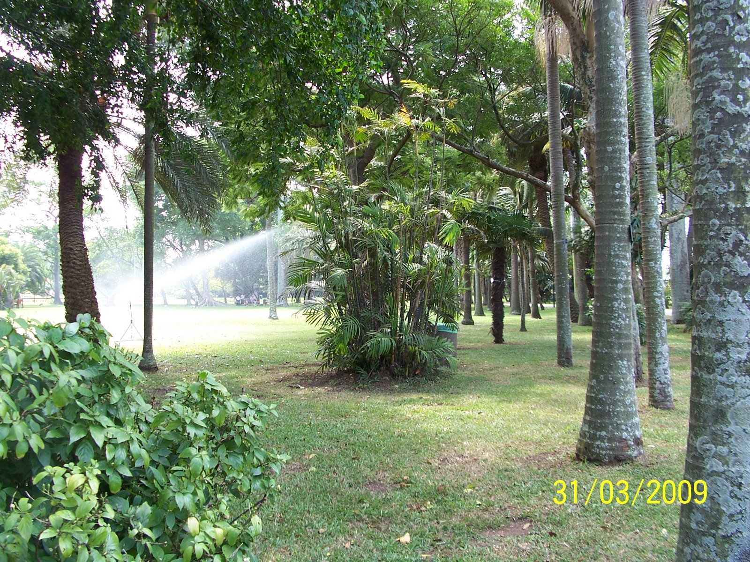
Notes:
Durban Botanical Gardens

Slide 54
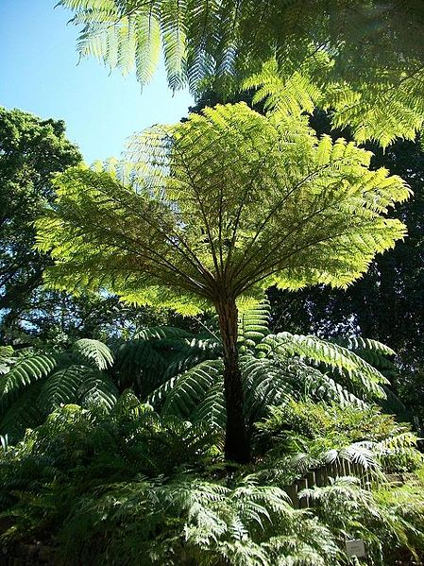
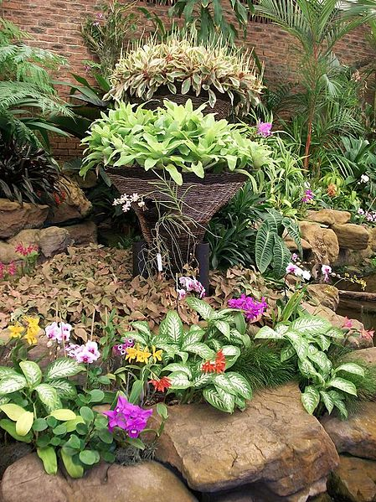

Slide 55
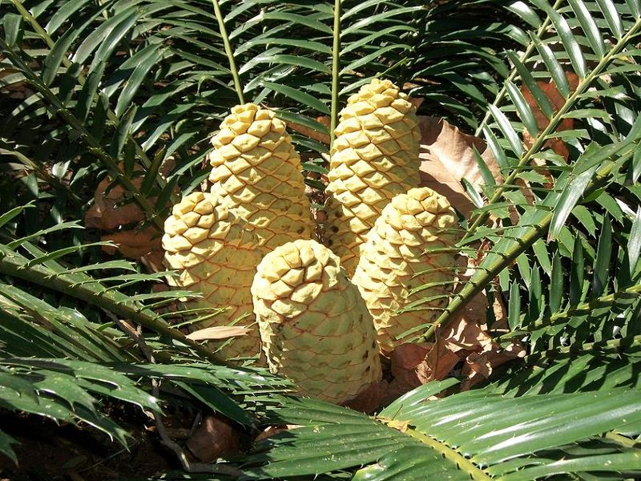
Notes:
Encephalartos

Slide 56
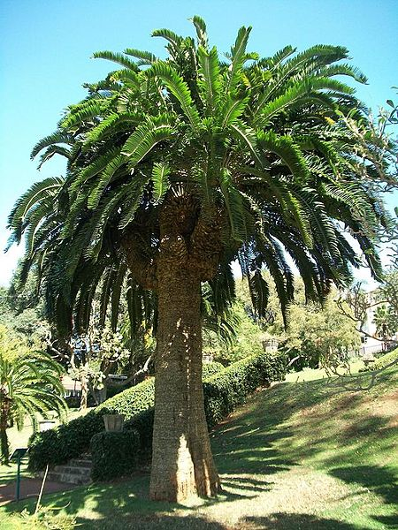
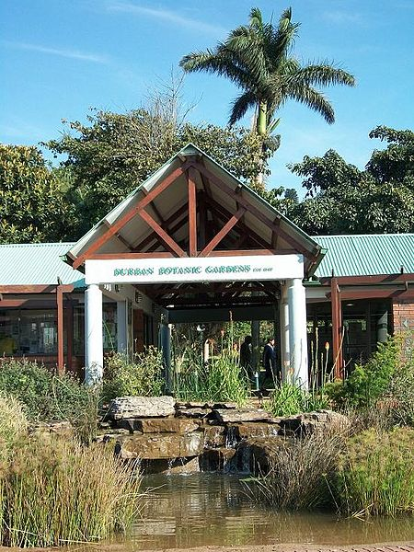
Notes:
Encephalartos woodii y nueva entrada

Slide 57
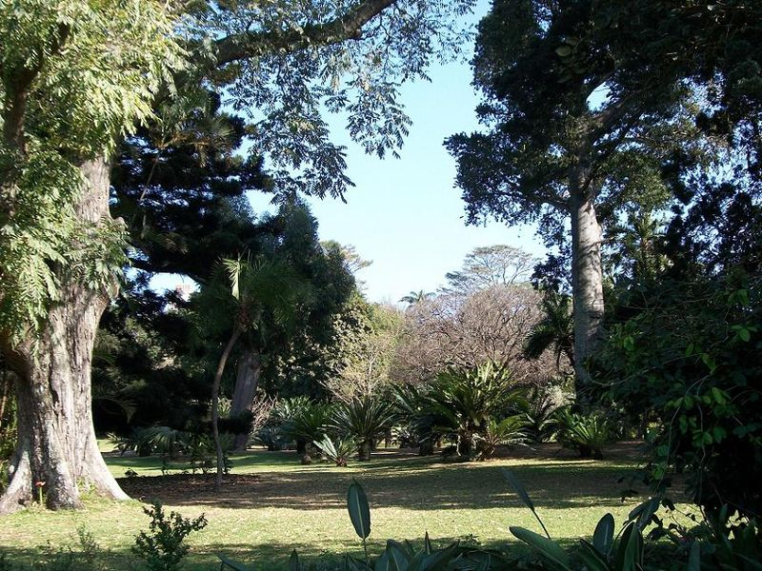

Slide 58
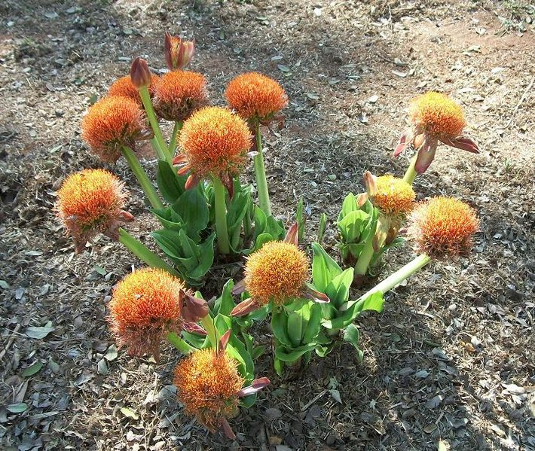
Notes:
Scadoxus puniceus

Slide 59
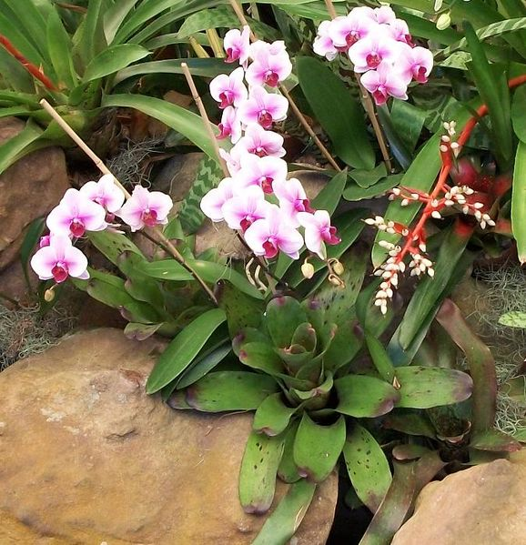
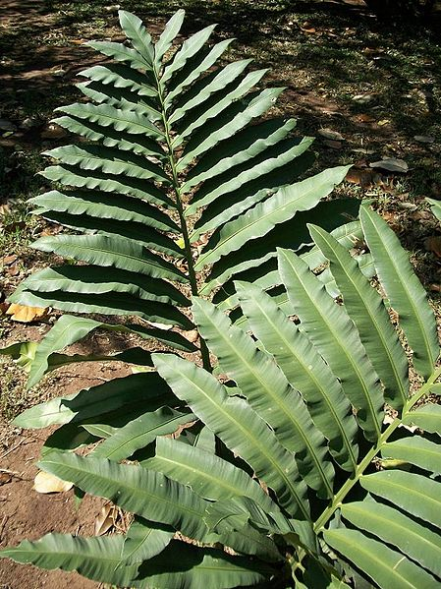
Notes:
Strangeria oriopus .-Cica

Slide 60
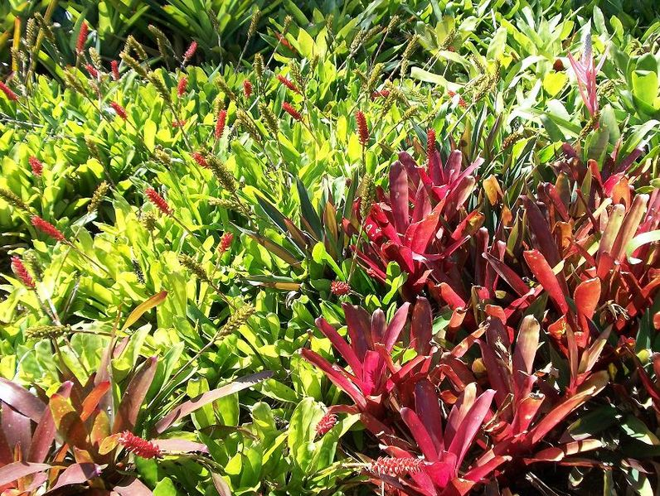

Slide 73
Johannesburg Botanical Gardens
El Jardín Botánico de Johannesburgo se encuentra en el suburbio de Emmarentia en Johannesburgo , Sudáfrica .
Los jardines fueron establecidos en 1964 como un amplio jardín de rosas (llegando a ser conocido localmente como el "Rose Garden") y posteriormente ampliado para cubrir una superficie aproximada de 125 hectáreas (1,25 km 2).
Es administrado por Parques de la Ciudad de Johannesburgo .

Slide 74
La Presa Emmarentia está situado inmediatamente al este del jardín y comparte su amplia superficie.
Uno de los principales atractivos es el Jardín de las Rosas, con más de 10 000 rosas.
El jardín está organizado por tema y propósito de uso y consta de:
Restaurante
A Shakespeare Garden
Un suculento Jardín
Un formal, terrazas Rose Garden con estanques y fuentes

Slide 75
Una hierba de jardín
Un Herbario
Un Cycad Jardín
A Floreum
Una isla Bird
Humedales
Área de picnic
Sección Pasear al perro
Vivero
Centro de Educación Ambienta
El Huguenot Memorial
Un monumento que conmemora el 300 aniversario de los hugonotes en Sudáfrica se encuentra en la parte superior de la rosaleda.

Slide 76
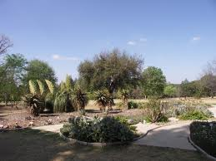
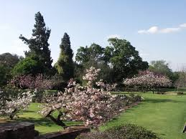
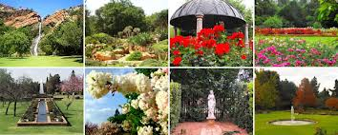

Notes:
Johannesburg-Botanical-Gardens

Slide 77

Notes:
Johannesburg Botanical Garden.

Slide 78

Notes:
Johannesburg-Botanical-Gardens

Slide 79

Notes:
Johannesburg-Botanical-Gardens

Slide 80


Slide 81


Slide 82

Notes:
Johannesburg-Botanical-Gardens

Slide 83

Notes:
Johannesburg-Botanical-Gardens

Slide 84

Notes:
Johannesburg-Botanical-Gardens

Slide 85


Notes:
Johannesburg-Botanical-Gardens

Slide 86
Soekershof succulent-
Soekershof no es su jardín de costumbre.
Es un gran jardín de suculentas y el lugar de cría original del comercio de cactus sudafricano.
El fundador de Soekershof (Seekers Garden) es un botánico aficionado Marthinus Malherbe (1885-1976), que comenzó hace más de 100 años con el intercambio de semillas de plantas suculentas del Sur de África con los de las Américas.
Después de su muerte este jardín histórico fue descuidado durante 24 años.

Slide 87
Entre abril de 2000 y junio 2011 propietarios holandeses restauraron y ampliaron este jardín con una colección de más de 2500 diferentes plantas suculentas de todo el mundo y consiguió el reconocimiento internacional de que a partir de los botánicos / horticultores de nombre y fama en todo el mundo (excepto Sudáfrica).
Desde junio de 2011, la pareja holandesa (Herman y Yvonne) viven en Stanford y tiene un jardín privado con unos pocos cientos de raras plantas suculentas.
La propiedad de Soekershof (hoy Mo & Rose en Soekershof) fue a una pareja italiana / alemana que amplió el negocio existente con un restaurante y alojamiento.

Slide 88

Notes:
Soekershof.-succulent-

Slide 89

Notes:
Soekershof.-succulent-

Slide 90

Notes:
Soekershof.-succulent-

Slide 91

Notes:
Soekershof.-succulent-

Slide 92

Notes:
Soekershof.-succulent-

Slide 93

Notes:
Soekershof.-succulent-

Slide 94

Notes:
Soekershof Protearusticus

